Slide 1
DEPARTAMENTO DE CIENCIAS DE LA TIERRA Y DE LA CONSTRUCCIÓN
CARRERA DE INGENIERÍA GEOGRÁFICA Y DEL MEDIO AMBIENTE
““Zonificación para instalaciones fotovoltaicas en tierras afectadas por la erosión en comunidades rurales de las provincias de Pichincha e Imbabura””
Autores: Sr. Mauricio Andres Mafla Yépez
Director del proyecto: Ing. Wilson Jácome
Docente Evaluador: Ing. Izar Sinde
Director de Carrera: Ing. Alexander Robayo N. MSc.

Slide 2
INTRODUCCIÓN

Slide 3
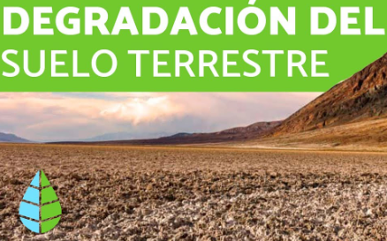
Planteamiento del problema
La electrificación en zonas rurales aún presenta problemas de cobertura.
La erosión del suelo reduce la productividad de la tierra y amenaza la viabilidad ambiental.
La erosión del suelo se incrementa en la sierra ecuatoriana.
La diversificación energética es imprescindible.
La extracción petrolera ha empezado a disminuir debido al agotamiento de las reservas.
INTRODUCCIÓN
Notes:
La electrificación en zonas rurales aún presenta problemas ya que dependen de centrales de generación eléctrica que se encuentran fuera del territorio, hay pocas subestaciones de transmisión de energía eléctrica y además cuentan con escasos proyectos de generación eléctrica aislados o conectados a la red.
La degradación del suelo se incrementa en la sierra ecuatoriana debido a múltiples factores adversos como el minifundio, reducción de la diversidad de especies cultivadas, deficientes prácticas de conservación de suelos, falta de políticas e incentivos para la conservación del suelo (Bernal, 2010).
La extracción petrolera ha empezado a disminuir debido al agotamiento de las reservas, según una experta de la UAM, el mundo se quedará sin petróleo en 30 años, la producción de energía eléctrica en Ecuador se da a través de energía renovable con 69,4%, principalmente de hidroeléctricas y 30,5% de energía no renovable, especialmente térmica de motores de combustión interna (Arconel, 2019).

Slide 4
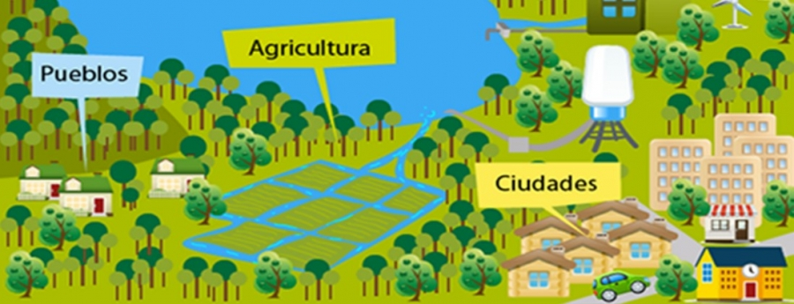
Justificación
Articulo 395, objetivo 7, articulo 26
Principios ambientales, objetivos de desarrollo sostenible, normativas.
Potencial de energías renovables
Fotovoltaica
Desarrollo
Promover el desarrollo de comunidades rurales con el aprovechamiento de zonas improductivas.
Control de la ubicación de infraestructura fotovoltaica aislada
Planificación
Eólica
Hidroeléctrica
INTRODUCCIÓN
Notes:
En la constitución del Ecuador, el estado garantizará un modelo sustentable de desarrollo ambientalmente equilibrado según el artículo 395. En los objetivos de desarrollo sostenible de la ONU, el Objetivo 7 menciona que se debe garantizar el acceso a una energía asequible, segura, sostenible y moderna para todos. Referente a la Ley Orgánica de Servicio Público de Energía Eléctrica, en el articulo 26, se promueve el uso de tecnologías limpias y energías alternativas, de conformidad con lo señalado en la Constitución que propone desarrollar un sistema eléctrico sostenible, sustentado en el aprovechamiento de los recursos renovables de energía.
El Ecuador es un país con una gran diversidad de características topográficas, de gran variedad climática y condiciones únicas que le otorgan un eminente potencial de energías renovables y limpias
Con el aprovechamiento de las áreas improductivas a causa de la erosión, que en el Ecuador progresa significativamente, observándose a lo largo del Callejón Interandino extensas áreas improductivas a causa de este fenómeno (Gregoire & Trujillo, 1986). No solo se ayudará a solucionar la problemática de cobertura energética, sino al desarrollo de las comunidades rurales.
La presente investigación busca ser una contribución a las comunidades rurales con problemas de cobertura eléctrica, aportando en la planificación de lugares óptimos de implementación fotovoltaica aislada, aprovechando las zonas improductivas a causa de la erosión a través de mapas temáticos que se desarrollaran en el presente trabajo.

Slide 5
Objetivo general
Elaborar una zonificación potencial de instalaciones fotovoltaicas en tierras afectadas por la erosión en comunidades rurales de las provincias de Pichincha e Imbabura, mediante el uso de sistemas de información geográfica para ayudar a solucionar la problemática de cobertura energética con el aprovechamiento de zonas improductivas.
INTRODUCCIÓN

Slide 6
Objetivos específicos
Determinar las zonas con cambios en la cobertura vegetal mediante el índice de vegetación ajustado al suelo (SAVI) a través del uso de imágenes satelitales de la zona de estudio cada 2 años desde 2016 hasta el 2018.
Determinar las zonas de implementación de infraestructura fotovoltaica aislados de las provincias de Imbabura y Pichincha, mediante un análisis multicriterio y el uso de información geoespacial para su potencial implementación.
Analizar las posibles zonas rurales socioeconómicamente vulnerables en donde no exista la cobertura adecuada de energía eléctrica y se encuentren en zonas erosionadas mediante el uso de información geoespacial para determinar un lugar potencial de implementación de la infraestructura fotovoltaica.
Elaborar una metodología para evaluar el potencial fotovoltaico con el uso de información geoespacial para determinar el rendimiento total del sistema fotovoltaico.

Slide 7
MARCO TEÓRICO

Slide 8
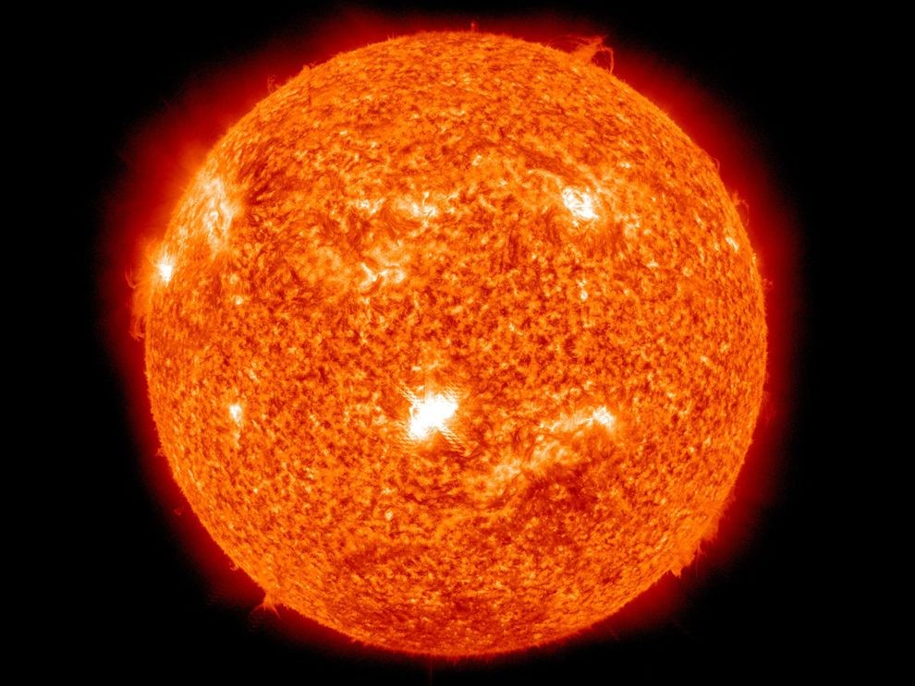
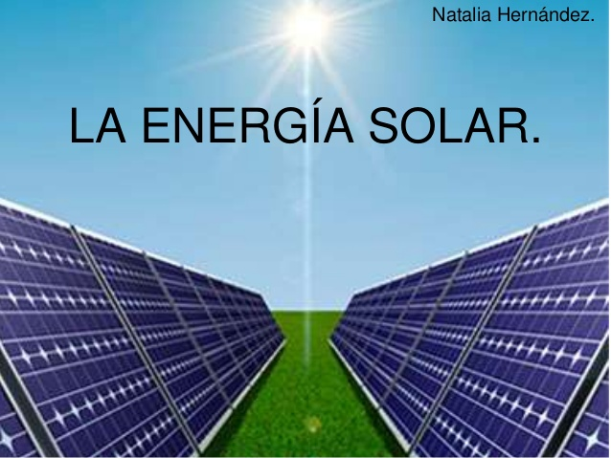
Energía solar
Es una fuente inagotable de energía renovable.
Aprovecha de la radiación electromagnética originaria del sol.
transformándose en energía térmica o eléctrica
se puede aprovechar por medio de células fotovoltaicas, colectores térmicos y helióstatos
MARCO TEÓRICO
Notes:
Es una fuente inagotable de energía renovable que aprovecha de la radiación electromagnética originaria del Sol. Actualmente, la energía solar se puede aprovechar por medio de células fotovoltaicas, colectores térmicos y helióstatos, transformándose en energía térmica o eléctrica (Urdiales & Espinoza, 2015).

Slide 9
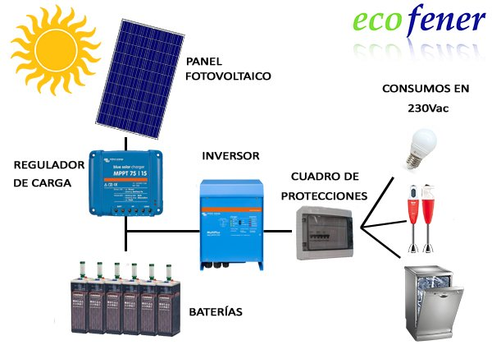
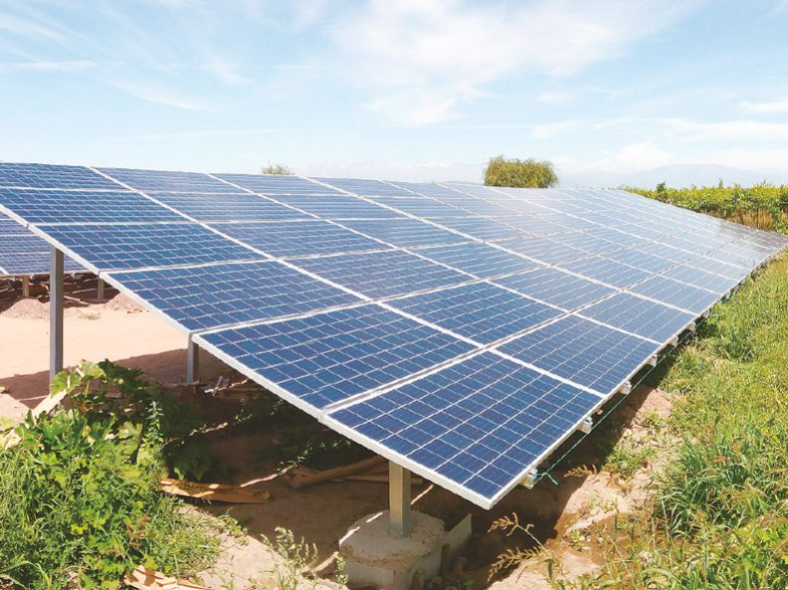
Energía solar fotovoltaica aislada
Panel fotovoltaico
Regulador de carga y baterías
Inversor y cuadro de protecciones
Receptores
MARCO TEÓRICO
Notes:
La energía fotovoltaica es el aprovechamiento y transformación de la radiación solar en electricidad, por medio de la utilización de células fotovoltaicas integrantes de módulos solares; esta electricidad puede ser utilizada de manera directa o se la puede almacenar para una posterior utilización e incluso puede introducirse en la red eléctrica (Finder, 2011).
Una instalación solar fotovoltaica aislada es un sistema de generación de corriente sin conexión a la red eléctrica que proporciona al propietario energía procedente de la luz del sol.
•El módulo fotovoltaico (también llamado panel solar o placa solar) es el encargado de producir la energía eléctrica del kit solar aislado. El panel solar genera una corriente eléctrica continua por efecto fotoeléctrico al recibir los fotones de la radiación solar.
•El regulador de carga o controlador de carga solar se encarga de gestionar la producción de los paneles solares. Es un elemento indispensable en cualquier instalación aislada. Por un lado, alimenta la energía que pasa al inversor. Por otro lado, y más importante, se encarga de controlar el llenado de la batería solar.
•Una batería solar o acumulador solar es el corazón de una instalación aislada con consumos diferidos. La energía eléctrica se almacena en la batería solar y es impulsada al resto de la instalación cuando se produce la demanda de energía eléctrica.
•El inversor de corriente convierte la corriente continua de las baterías (a 12, 24 o 48 voltios) en corriente alterna a 230 voltios. Opcionalmente, el inversor puede incorporar un cargador de baterías al que conectar un grupo electrógeno. El grupo electrógeno llena la batería cuando está baja y no hay radiación solar.

Slide 10
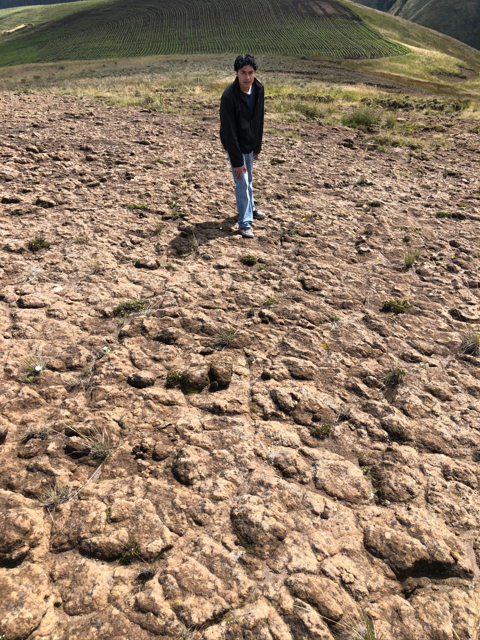
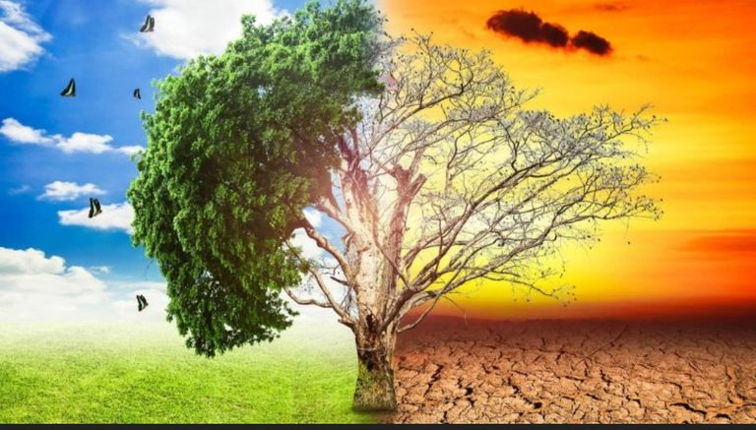
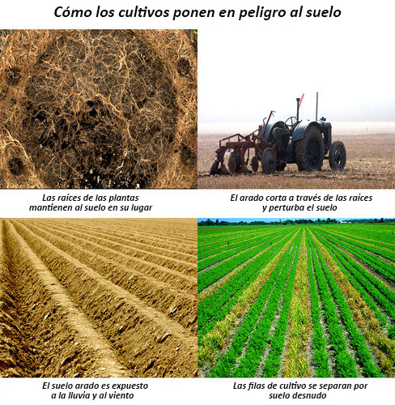
Erosión en el suelo
Causas
Factores naturales
Actividades humanas
Clima, estructura y composición del suelo, cubierta vegetal y topografía
Practicas agrícolas, Deforestación, cambio climático
MARCO TEÓRICO
Notes:
La erosión del suelo es el desplazamiento de la capa superficial de este, o el proceso de desgaste de la superficie terrestre, puede ser un proceso lento que continúa relativamente desapercibido, o puede ocurrir a un ritmo alarmante, causando una grave pérdida de la capa superior del suelo. La agricultura intensiva, la deforestación, las carreteras, el cambio climático antropogénico y la expansión urbana se encuentran entre las actividades humanas más importantes en cuanto a su efecto sobre la estimulación de la erosión. Sin embargo, existen muchas prácticas que pueden prevenir, reducir o limitar la erosión de los suelos vulnerables. La pérdida de suelo de las tierras de cultivo se puede ver reflejada en la reducción del potencial de producción de cultivos, la menor calidad del agua superficial y las redes de drenaje dañadas.
Factores de erosión del suelo
Los factores naturales pueden ser debido al clima: principalmente agua, viento y temperatura. A la composición: donde el suelo que contiene altos niveles de materiales orgánicos a menudo es más resistente a la erosión. A su cobertura vegetal: donde la eliminación de la vegetación aumenta la tasa de erosión superficial. A la topografía: Las pendientes más largas y pronunciadas (especialmente las que no tienen una cubierta vegetal adecuada) son más susceptibles a las altas tasas de erosión durante las lluvias intensas que a las pendientes más cortas y menos empinadas.
Por actividades humanas pueden ser por prácticas agrícolas: los cambios de sistemas de producción de cultivos asociados, disminución de la variedad de especies cultivadas, deficientes prácticas de conservación de suelos, falta de políticas y estímulos económicos para la conservación del ambiente. A la deforestación: causa un aumento de las tasas de erosión debido a la exposición del suelo mineral al eliminar las capas de humus y hojarasca de la superficie del suelo. Al cambio climático: Se espera que las temperaturas atmosféricas más cálidas observadas durante las últimas décadas lleven a un ciclo hidrológico más vigoroso, que incluya eventos de precipitación más extremos.

Slide 11
Índice de vegetación ajustado al suelo (SAVI)
El Índice de vegetación ajustado al suelo se calcula mediante la siguiente expresión:
$SAVI=\frac{IR−R}{IR+R+L}\left(1+L\right)$
Donde:
IR = reflectancia corregida atmosféricamente correspondiente al infrarrojo cercano
R = reflectancia corregida atmosféricamente correspondiente al rojo
L = es un parámetro que varía según la densidad de la vegetación, para densidades intermedias, como en el caso de las imágenes de satélite, se toma 0.5
MARCO TEÓRICO
Notes:
Es una variante del NDVI, que no se ve afectado por la reflectividad del suelo, incorpora una constante de suelo, la cual se usa de acuerdo con vegetación de baja, intermedia o alta densidad.

Slide 12
Proceso analítico jerárquico (AHP)
Creado para evaluar diferentes alternativas
Está basado en el principio de la experiencia y el conocimiento.
Identificando los criterios discriminantes en la toma de decisiones
Escala de comparaciones, matriz de comparaciones, prioridades y cálculo de la consistencia
Facilidad de Uso
Permite Rápida Re-planeación
Incorpora Factores Cualitativos y Cuantitativos
MARCO TEÓRICO
Notes:
El AHP está creado para evaluar alternativas cuando se tienen en consideración varios criterios, para el trabajo se usó un método Ad-hoc para un análisis rápido que se acomoda a las circunstancias que atraviesa el país últimamente y está basado en el principio de la experiencia y el conocimiento. El AHP permite constituir un complejo problema en subproblemas jerárquicos a través de una escala de comparación. Por ultimo se realiza una validación a través de la determinación de la relación de consistencia.

Slide 13
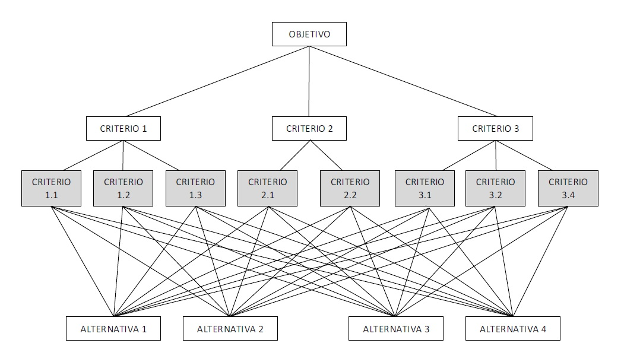
Cálculo de consistencia
Con:
Se Calcula:
$$A=\left(\begin{matrix}a11 & a12 & \begin{matrix}⋯ & a1n\end{matrix} \\ \begin{matrix}a21 \\ ⋮\end{matrix} & \begin{matrix}a22 \\ ⋮\end{matrix} & \begin{matrix}\begin{matrix}⋯ & a2n\end{matrix} \\ \begin{matrix}⋯ & ⋮\end{matrix}\end{matrix} \\ an1 & an2 & \begin{matrix}⋯ & ann\end{matrix}\end{matrix}\right) W=\left(\begin{matrix}w1 \\ \begin{matrix}w2 \\ ⋮\end{matrix} \\ wn\end{matrix}\right)$$
$$B=A∗W$$
Sumatoria de $B$
$\left.γ=(sumatoria de la columna B\right)$ $(1)$
Índice de consistencia
$$CI=\frac{γ−n}{n−1} \left(2\right)$$
$$CR=\frac{CI}{Consistencia aleatoria} (3)$$
Relación de consistencia
MARCO TEÓRICO
Notes:
La máxima relación de consistencia aceptada para determinar si la matriz es consistente es: para una matriz de tamaño 3 = 5%, de tamaño 4= 9% y mayores de tamaño 5= 10%, caso contrario se deben realizar los juicios de la matriz pareada nuevamente (Saaty, 2000).

Slide 14
METODOLOGÍA Y RESULTADOS

Slide 15
Recopilación de información
Imágenes satelitales | Fecha de la imagen | Fuente de la información
SENTINEL 2A | 29 de octubre del 2016 | USGS
SENTINEL 2A | 24 de octubre del 2018 | USGS
Información recopilada | Escala | Fuente de la información
DEM | 1:25000 | IEE
Irradiación global horizontal | 1:50000 | SOLARGIS
Vías | 1:50000 | IGM
Uso de suelo | 1:25000 | MAAE
Ríos | 1:50000 | IGM
Comunidades, poblaciones rurales | 1:50000 | IEE
Área erosionada | 1:50000 | MAGAP
Áreas de concesión eléctrica | 1:50000 | ARCONEL
Centrales eléctricas | 1:50000 | ARCONEL
Líneas de transmisión eléctrica | 1:50000 | ARCONEL
Líneas de subtransmisión eléctrica | 1:50000 | ARCONEL
Proyectos de generación eléctrica | 1:50000 | ARCONEL
METODOLOGÍA

Slide 16
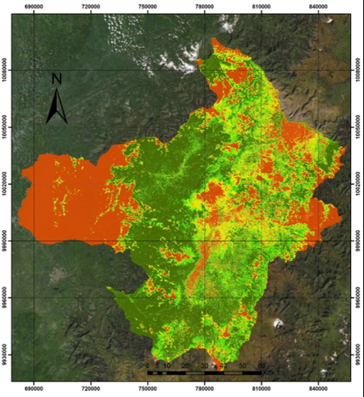
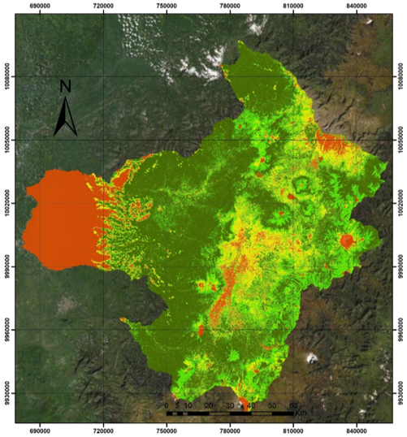
Índice de vegetación ajustado al suelo (SAVI)
Cambios de cobertura vegetal
Clasificación | Valor de pixel (SAVI)
Suelo desnudo, nubes, agua, roca o nieve | <0.1
Vegetación ligera | 0.1-0.2
Vegetación media | 0.21-0.3
Vegetación abundante | >0.31
Fuente:(Merg et al., 2011)

Slide 17
Cambios de cobertura vegetal
Cambios | Valor
No hay cambio (vegetación ligera) | 11
De vegetación ligera a vegetación media | 21
De vegetación ligera a vegetación abundante | 31
No hay cambio (vegetación media) | 22
De vegetación media a vegetación ligera | 12
De vegetación media a vegetación abundante | 32
No hay cambio (vegetación abundante) | 33
De vegetación abundante a vegetación ligera | 13
De vegetación abundante a vegetación media | 23
Año | Cobertura | Reclasificación del valor de píxel (SAVI)
2016 | Vegetación ligera | 1
 | Vegetación media | 2
 | Vegetación abundante | 3
2018 | Vegetación ligera | 10
 | Vegetación media | 20
 | Vegetación abundante | 30
 |  |  | 2018
 |  |  | Vegetación escasa y ligera | Vegetación media | Vegetación abundante
 |  | valores | 10 | 20 | 30
2016 | Vegetación escasa y ligera | 1 | 11 | 21 | 31
 | Vegetación media | 2 | 12 | 22 | 32
 | Vegetación abundante | 3 | 13 | 23 | 33

Slide 18
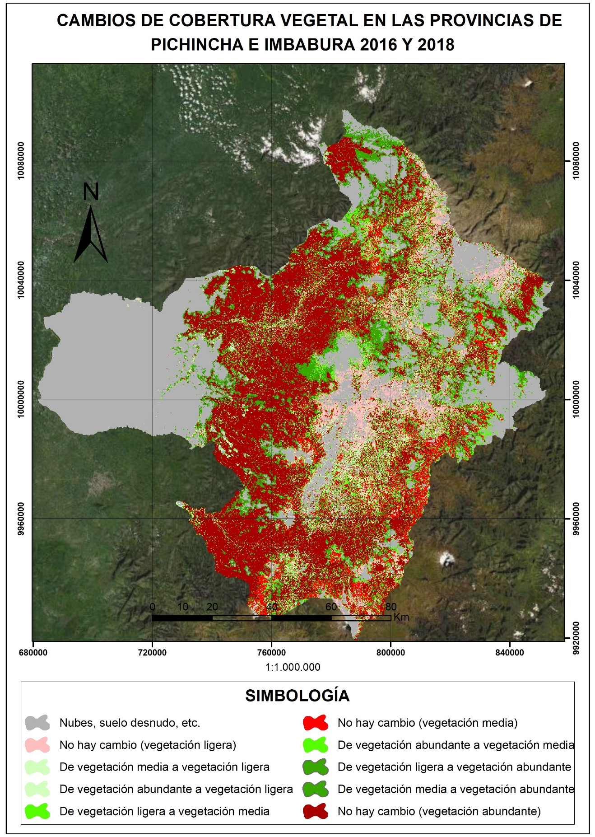
Cambios de cobertura vegetal
Áreas | Hectáreas | Porcentaje %
Área total de la zona de estudio | 1444631,21 | 100,00
Área analizada | 976870,68 | 67,62
Área con cobertura de nubes, suelo desnudo, nieve, cuerpos de agua, etc. | 467760,53 | 32,38
Cambios | Hectáreas | Porcentaje del área analizada
No hay cambio (vegetación ligera) | 83854,36 | 8,584
De vegetación ligera a vegetación media | 66846,09 | 6,843
De vegetación ligera a vegetación abundante | 77383,25 | 7,922
No hay cambio (vegetación media) | 115556,23 | 11,829
De vegetación media a vegetación ligera | 32937,41 | 3,372
De vegetación media a vegetación abundante | 91578,38 | 9,375
No hay cambio (vegetación abundante) | 437490,06 | 44,785
De vegetación abundante a vegetación ligera | 16210,71 | 1,659
De vegetación abundante a vegetación media | 55014,19 | 5,632

Slide 19
Descripción de variables
Análisis multicriterio
 | Nombre de variable | Descripción de variable | Subtipo de variable | Unidad
Aptitud | Grado de insolación | Intensidad y número de horas de exposición a la radiación solar | Cuantitativa | Kw/m²
 | Pendiente | grados de inclinación de la superficie terrestre | Cuantitativa | %
 | Accesibilidad | Distancias a la red vial | Cuantitativa | m
Impacto en el medio físico | Erosión | Zonas afectadas por la erosión | Cualitativa | --------
 | Uso del suelo | Asignación del suelo, de conformidad con las actividades que se puedan desarrollar. | Cualitativa | --------
 | Hidrología | Distancia a los rios | Cuantitativa | m
METODOLOGÍA
Notes:
Pendientes.- Los mínimos valores de pendiente implican niveles máximos de aptitud, puesto que se pueden relacionar los valores de menor pendiente con menor necesidad de efectuar movimientos de tierra para la adecuación del terreno, y por tanto menor coste para la ejecución de la instalación o para mejorar su accesibilidad, los valores óptimos para implementación fotovoltaica que se usaron para la pendiente fueron de 0 a 5% de pendiente.
Grado de insolación.- Criterio de aptitud ligado a la intensidad y al número de horas de exposición a la Radiación solar, de manera que los niveles máximos de la variable de Irradiación Global Horizontal (IGH), proporcionan niveles máximos de aptitud.
Accesibilidad.- Una mayor accesibilidad implica mayor aptitud. Por ello este criterio de accesibilidad se define de manera que los valores mínimos de distancia a la red viaria constituirán niveles máximos de aptitud para la instalación de una planta de energía solar fotovoltaica basándose en términos del ahorro de tiempo y dinero, los valores óptimos para implementación fotovoltaica que se usaron para la accesibilidad fueron de 0 a 250 metros.
Uso de suelo.- El impacto alcanzará valores máximos cuanto mejor conservados y menos transformados se encuentren los terrenos.
Hidrología.- El impacto máximo respecto a esta variable coincide con los valores mínimos de distancia a los cauces, está prohibido construir a menos de 30 metros de ríos, quebradas o sitios de riesgo, los valores óptimos para implementación fotovoltaica que se usaron para la hidrología fueron distancias a ríos mayoras a 250 metros.
Erosión.- El impacto en el medio físico será mínimo con el aprovechamiento de las áreas improductivas a causa de la erosión.

Slide 20
Estandarización
Grado de insolación
Pendiente
Accesibilidad
Erosión
Uso de suelo
Hidrología
Valor | Categoría | Simbología
1 | Óptimo
2 | Moderado
3 | Reducido
4 | Inaceptable
METODOLOGÍA
Notes:
Las variables o criterios seleccionadas para realizar el análisis multicriterio tienen diferentes unidades, es importante estandarizar las variables o criterios de cada variable para que todas trabajen con la misma magnitud.
Para ello se tomó una escala del 1 al 4 donde los criterios calificados con 1 serán los que caractericen zonas óptimas y los calificados con 4 zonas inaceptables

Slide 21
Matrices pareadas de comparaciones
Criterios de aptitud
Criterios de impacto
 | Grado de insolación | Pendientes | Accesibilidad
Grado de insolación | 1,00 | 3,00 | 4,00
Pendientes | 0,33 | 1,00 | 2,00
Accesibilidad | 0,25 | 0,50 | 1,00
 | Uso de suelo | Hidrología | Zonas afectadas por la erosión
Uso de suelo | 1,00 | 2,00 | 0,50
Hidrología | 0,50 | 1,00 | 0,33
Zonas afectadas por la erosión | 2,00 | 3,00 | 1,00
METODOLOGÍA
Notes:
Con el método AHP y Ad-hoc se generó una matriz pareada con las comparaciones de las variables con la ayuda de la tabla de comparación de Saaty, haciendo la siguiente pregunta: ¿cuánto más importante son los elementos de la columna izquierda de la matriz con los elementos de la parte superior de la matriz, y con respecto al objetivo en cuestión?

Slide 22
Matrices de Prioridades
Criterios de aptitud
Criterios de impacto
A1 | 1,00 | 3,00 | 4,00
 | 0,33 | 1,00 | 2,00
 | 0,25 | 0,50 | 1,00
Matriz normalizada de A1 | 0,63 | 0,67 | 0,57
 | 0,21 | 0,22 | 0,29
 | 0,16 | 0,11 | 0,14
A2 | 1,00 | 2,00 | 0,50
 | 0,50 | 1,00 | 0,33
 | 2,00 | 3,00 | 1,00
Matriz normalizada de A2 | 0,29 | 0,33 | 0,27
 | 0,14 | 0,17 | 0,18
 | 0,57 | 0,50 | 0,55
Criterios
Prioridades
Aptitud | Grado de insolación | 0,62
 | Pendiente | 0,24
 | Accesibilidad | 0,14
Impacto en el medio físico | Erosión | 0,3
 | Uso del suelo | 0,16
 | Hidrología | 0,54
METODOLOGÍA
$Capacidad de acogida= [ 0,50∗ aptitud ]+[ 0,50∗ impacto ]$
Notes:
Para el cálculo de la matriz de prioridades de las variables se siguió el método de normalizar la matriz A, sumando cada fila y finalmente dividiendo cada una por la suma total de todas las filas (Saaty , 2008).
Para completar el análisis multicriterio y evitar que los resultados finales del estudio se vean afectados por la subjetividad, se propuso efectuar el análisis de la capacidad de acogida contemplando el escenario propuesto por (J. Gutiérrez, 2018).

Slide 23
Consistencia
Criterios de aptitud
Criterios de impacto
$$\left.γ1=3,02 (1\right)$$
$$\left.γ2=3,01 (1\right)$$
$$IC1=\frac{\left(3,02\right)−n}{n−1}\text{ = 0,01} (2)$$
$$IC2=\frac{\left(3,01\right)−n}{n−1}\text{ = 0,0}046 (2)$$
$RC1$ $=\frac{IC1}{IA1}=\frac{0,01}{0,52}$ =0,018$(3)$
$RC2$ $=\frac{IC1}{IA1}=\frac{0,0046}{0,52}$ =0,009$(3)$
Al ser el tamaño de la matriz de ocho la relación de consistencia no debe superar el 5%.
$$1,83\%<5\%$$
$$0,92\%<5\%$$
METODOLOGÍA
Notes:
Ya determinados los pesos o prioridades de cada variable fue necesario determinar si los juicios realizados fueron consistentes y que no hayan incoherencias en los juicios, para lo cual se calculó la consistencia de la matriz pareada.
Posteriormente se utilizaron las fórmulas (1), (2) y (3) para el cálculo de relación de consistencia.
Lo que dio como resultado que la matriz cumple con consistencia en los juicios de la matriz pareada.

Slide 24
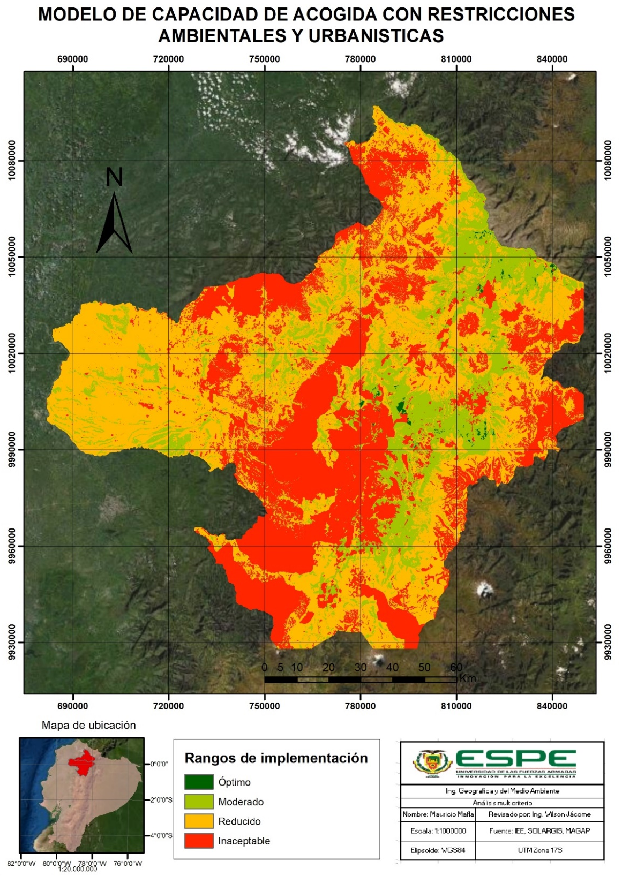
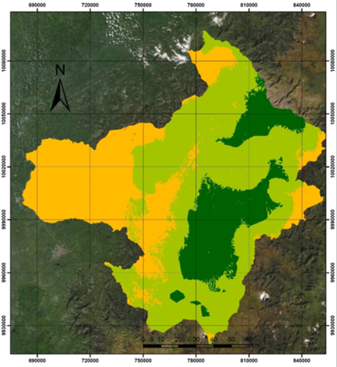
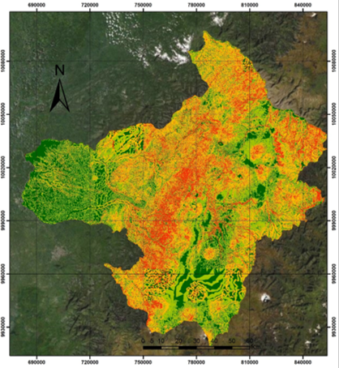
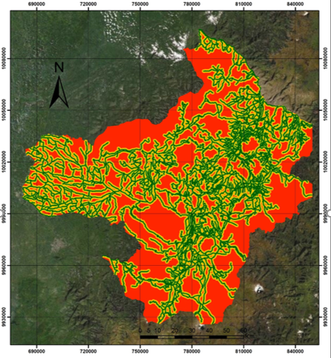
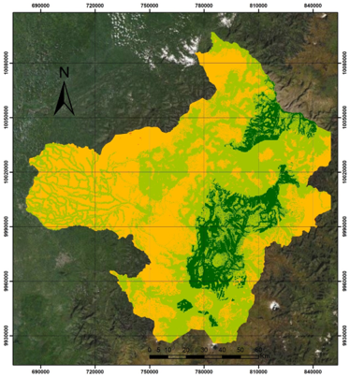
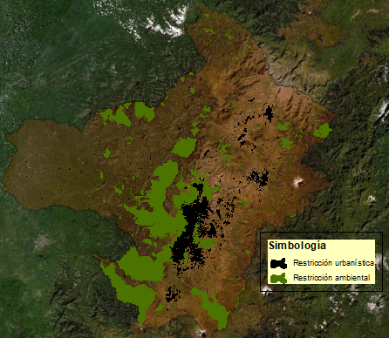
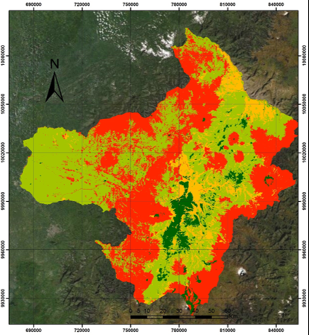
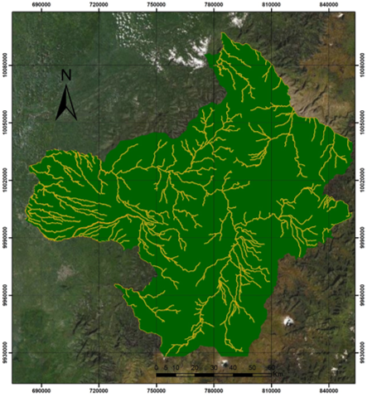
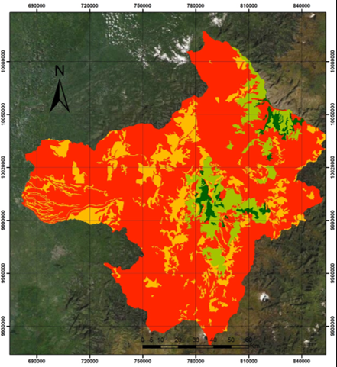
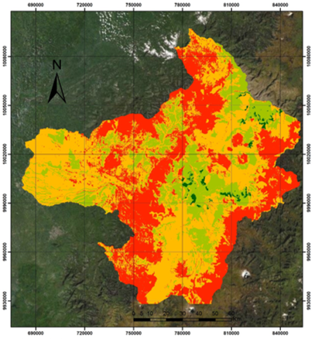
Generación de zonas óptimas de implementación fotovoltaica aislada
Aptitud
Grado de insolación
Pendiente
Accesibilidad
Aptitud
Restricciones ambientales y urbanísticas
Aptitud + Impacto
Impacto
METODOLOGÍA
Uso de suelo
Hidrología
Erosión
Impacto
Notes:
Después de comprobar la consistencia los juicios, se procedió con la suma de las variables. Para este paso se sumó cada una de las variables en formato Raster previamente estandarizadas y multiplicándolas por su respectivo peso obtenido anteriormente. El proceso se realizó en el Software Arcgis 10.2 con la herramienta Raster Calculator, lo que generó una capa Raster identificando las diferentes zonas mediante colores: Rojo=Inaceptable, Naranja=Reducido, Verde claro=Moderado y Verde oscuro= Óptimo.
A las zonas con restricciones se les asignó el rango de implementación “inaceptable” con el uso de la herramienta para el mapa de capacidad de acogida con restricciones ambientales y urbanísticas, como se muestra en la metodología para la localización óptima de instalaciones de energía solar fotovoltaica (J. Gutiérrez, 2018).

Slide 25
Selección de zonas erosionadas con problemas de cobertura eléctrica
Provincia | Cantón | Concesión eléctrica | Líneas de transmisión eléctrica | Líneas de subtransmisión eléctrica | Centrales eléctricas | Proyectos de generación eléctrica
Imbabura | Ibarra | EMELNORTE | 1 | 9 | 1 | 9
 | Pimampiro | EMELNORTE | 0 | 0 | 0 | 4
Pichincha | Quito | E.E.Q. | 3 | 43 | 13 | 25
 | Pedro Moncayo | EMELNORTE | 0 | 1 | 0 | 6
 | Cayambe | EMELNORTE | 0 | 1 | 0 | 1
Provincia | Cantón
Imbabura | Ibarra
 | Pimampiro
Pichincha | Quito
 | Pedro Moncayo
 | Cayambe
METODOLOGÍA
Notes:
En la provincia de Imbabura, las zonas afectadas por tierras erosionadas se concentran en los cantones de Ibarra y Pimampiro mientras que en la provincia de Pichincha las zonas afectadas por tierras erosionadas se concentran en los cantones de Quito, Pedro Moncayo y Cayambe.
De los cantones afectados por tierras erosionadas, el cantón Cayambe presenta más problemas de cobertura y distribución energética, como se muestra en la tabla, la energía que consume el cantón Cayambe depende de centrales de generación eléctrica que se encuentran fuera del territorio, y que apenas hay una subestación de transmisión de energía eléctrica y además cuenta solo con 1 proyecto de generación eléctrica (GAD Cayambe, 2015). Además, en las asambleas parroquiales realizadas durante la elaboración del PDOT cantonal a inicios del 2015, se hace notar que el fluido eléctrico falta en las comunidades distantes ya que las líneas de transmisión eléctrica instaladas en parroquias rurales no abastecen las necesidades locales especialmente en la parroquia de Cangahua que cuenta con un mayor número de comunidades rurales y una mayor problemática energética (GAD Cangahua, 2015). Por ese motivo se seleccionó la parroquia de Cangahua para realizar la zonificación de implementación fotovoltaica.

Slide 26
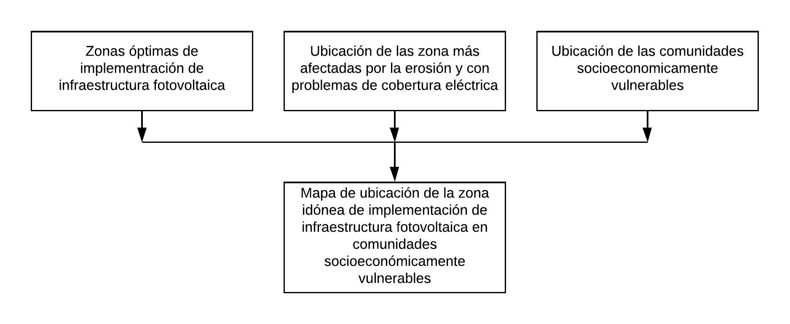
Selección de zonas óptimas de implementación fotovoltaica en tierras afectadas por la erosión y con problemas de cobertura eléctrica
Provincia | Cantón | Parroquia | Comunidad
Pichincha | Cayambe | Cangahua | Cachicunga
 |  |  | Candelaria
 |  |  | Porotog
METODOLOGÍA
Notes:
Para determinar la ubicación de las zonas idóneas para la implementación fotovoltaica afectada por tierras erosionadas y con problemas de cobertura energética, se realizó una intersección de las zonas que se determinadas previamente, y para comprobar las características socioeconómicas de las comunidades se realizó una encuesta de estratificación socioeconómica.
Se seleccionó una comunidad para realizar una encuesta de estratificación socioeconómica, para corroborar si es socioeconómicamente vulnerable, se seleccionó la comunidad de Cachicunga que es la más accesible por motivos de transporte y tiempo.

Slide 27
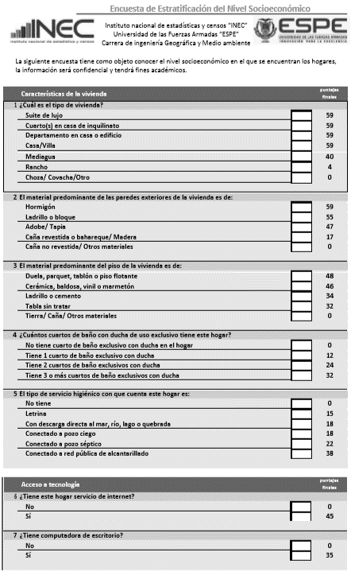
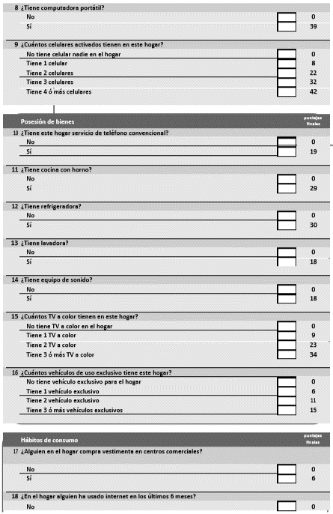
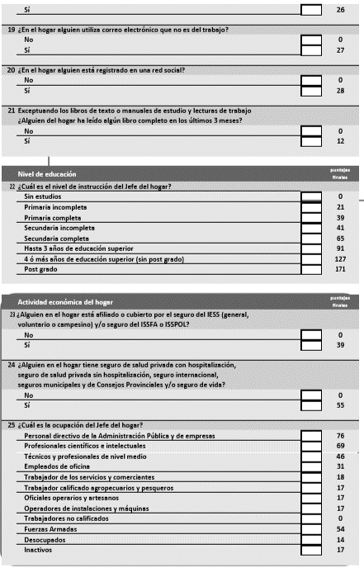
Encuesta de estratificación de nivel socioeconómico
METODOLOGÍA
Notes:
La encuesta recoge datos como rasgos de la vivienda, acceso a la tecnología, posesión de bienes, hábitos de consumo, nivel de educación y la actividad económica del hogar, con lo que se logró estimar la estratificación del nivel socioeconómico del sector.

Slide 28
Tamaño de la muestra
$n=\frac{N∗Z^{2}∗p∗q}{d^{2}∗\left(N−1\right)+Z^{2}∗p∗q}$
En donde:
N = tamaño de la población, jefes de hogar
Z = nivel de confianza
p = probabilidad de éxito
q = probabilidad de fracaso
d = error
$$n=\frac{\left.N(200)∗{Z\left(1,96\right)}^{2}∗p(0,5)∗q(0,5\right)}{\left.{\left.e(0,05\right)}^{2}∗\left(N\left(200\right)−1\right)+{Z\left(1,96\right)}^{2}∗p(0,5)∗q(0,5\right)}$$
$$n=132$$

Slide 29
Resultado de la encuesta
Secciones | Preguntas | Descripción | Resultados | Ponderación | Valores ponderados
Sección 1 | pregunta 1. | Cuarto en casa de inquilinato | 19 | 59 | 1121
 |  | Departamento | 9 | 59 | 531
 |  | Casa/villa | 40 | 59 | 2360
 |  | Mediagua | 32 | 46 | 1472
 |  | Rancho | 32 | 4 | 128
 | pregunta 2 | Hormigón | 47 | 59 | 2773
 |  | Ladrillo o bloque | 60 | 55 | 3300
 |  | Adobe / tapia | 12 | 47 | 564
 |  | Madera o caña revestida | 13 | 17 | 221
 | pregunta 3 | Duela, parquet o piso flotante | 32 | 48 | 1536
 |  | Cerámica, baldosa o vinil | 36 | 46 | 1656
 |  | cemento | 47 | 34 | 1598
 |  | Tabla sin tratar | 17 | 32 | 544
 | pregunta 4 | Baño sin ducha | 19 | 0 | 0
 |  | 1 baño con ducha | 75 | 12 | 900
 |  | 2 baños con ducha | 35 | 24 | 840
 |  | 3 baños con ducha | 3 | 32 | 96
 | pregunta 5 | No tiene | 0 | 0 | 0
 |  | Letrina | 9 | 15 | 135
 |  | Conectado a pozo séptico | 22 | 22 | 484
 |  | Conectado a red pública de alcantarillado | 101 | 38 | 3838
sección 2 | pregunta 1 | no | 78 | 0 | 0
 |  | si | 54 | 45 | 2430
 | pregunta 2 | no | 91 | 0 | 0
 |  | si | 41 | 35 | 1435
 | pregunta 3 | no | 68 | 0 | 0
 |  | si | 64 | 39 | 2496
 | pregunta 4 | no tiene celular | 23 | 0 | 0
 |  | 1 celular | 28 | 8 | 224
 |  | 2 celulares | 44 | 22 | 968
 |  | 3 celulares | 17 | 32 | 544
 |  | 4 o más celulares | 20 | 42 | 840

Slide 30
Resultado de la encuesta
sección 3 | pregunta 1 | no | 62 | 0 | 0
 |  | si | 70 | 19 | 1330
 | pregunta 2 | no | 72 | 0 | 0
 |  | si | 60 | 29 | 1740
 | pregunta 3 | no | 61 | 0 | 0
 |  | si | 71 | 30 | 2130
 | pregunta 4 | no | 62 | 0 | 0
 |  | si | 70 | 18 | 1260
 | pregunta 5 | no | 53 | 0 | 0
 |  | si | 79 | 18 | 1422
 | pregunta 6 | No tiene tv a color en el hogar | 12 | 0 | 0
 |  | 1 tv a color | 53 | 9 | 477
 |  | 2 tv a color | 41 | 23 | 943
 |  | 3 o más tv a color | 26 | 34 | 884
 | pregunta 7 | No tiene vehículo exclusivo para el hogar | 106 | 0 | 0
 |  | 1 vehículo | 22 | 6 | 132
 |  | 2 vehículos | 4 | 11 | 44
sección 4 | pregunta 1 | no | 98 | 0 | 0
 |  | si | 34 | 6 | 204
 | pregunta 2 | no | 40 | 0 | 0
 |  | si | 92 | 26 | 2392
 | pregunta 3 | no | 45 | 0 | 0
 |  | si | 87 | 27 | 2349
 | pregunta 4 | no | 51 | 0 | 0
 |  | si | 81 | 28 | 2268
 | pregunta 5 | no | 117 | 0 | 0
 |  | si | 15 | 12 | 180

Slide 31
Resultado de la encuesta
sección 5 | pregunta 1 | Sin estudios | 6 | 0 | 0
 |  | Primaria incompleta | 12 | 21 | 252
 |  | Primaria completa | 24 | 39 | 936
 |  | Secundaria incompleta | 25 | 41 | 1025
 |  | Secundaria completa | 54 | 65 | 3510
 |  | hasta 3 años de educación superior | 11 | 91 | 1001
sección 6 | pregunta 1 | no | 95 | 0 | 0
 |  | si | 37 | 39 | 1443
 | pregunta 2 | no | 98 | 0 | 0
 |  | si | 34 | 55 | 1870
 | pregunta 3 |  |  | 76 | 0
 |  | Técnicos y profesionales de nivel medio | 9 | 46 | 414
 |  | Empleados de oficina | 2 | 31 | 62
 |  | Trabajador de los servicios y comerciantes | 34 | 18 | 612
 |  | Trabajador calificado agropecuario o pesquero | 62 | 17 | 1054
 |  | Oficiales operarios o artesanos | 21 | 17 | 357
 |  | Operadores de instalaciones y máquinas | 4 | 17 | 68

Slide 32
Rangos para cada uno de los estratos socioeconómicos
 | Rangos (puntaje final)
Grupos socioeconómicos | Desde | Hasta
A (alto) | 111553,2 | 132000
B (medio alto) | 91885,2 | 111540
C+ (medio típico) | 70633,2 | 91872
C- (medio bajo) | 41725,2 | 70620
D (bajo) | 0 | 41712
63393 puntos
grupo socioeconómico C- (medio bajo)
Notes:
Se aplicó una encuesta de estratificación socioeconómica en la comunidad rural de Cachicunga del cantón Cayambe, tomando en consideración aspectos como erosión y cobertura eléctrica, la comunidad se ubicó en el grupo socioeconómico C- (medio bajo).

Slide 33
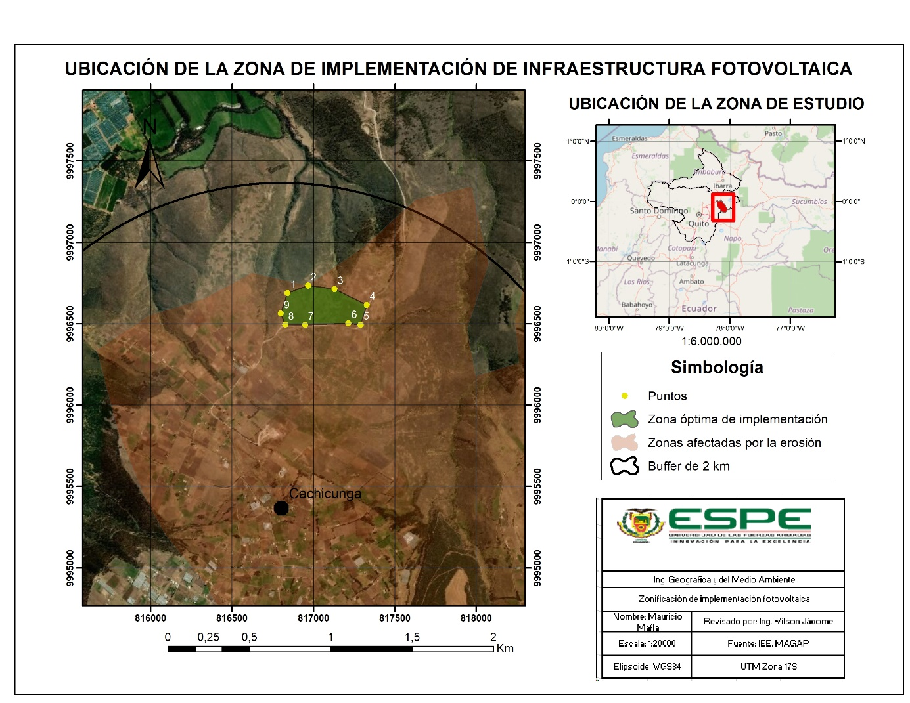
Zona de implementación fotovoltaica
 | Zona seleccionada
Pichincha | Cantón | Parroquia | Comunidad | Área (hectáreas)
 | Cayambe | Cangahua | Cachicunga | 9,96
puntos | Coordenadas UTM
 | x | y
1 | 816838,4416 | 9996688,022
2 | 816965,3948 | 9996734,604
3 | 817128,2268 | 9996712,456
4 | 817327,5268 | 9996614,878
5 | 817287,8362 | 9996492,847
6 | 817213,6858 | 9996502,456
7 | 816948,2268 | 9996492,476
8 | 816826,2024 | 9996494,88
9 | 816798,2268 | 9996562,456
Notes:
La zonificación se implementó a una distancia menor a los 2 km de la comunidad ya que se debió cumplir también con las distancias de distribución de energía eléctrica óptimas procedentes de paneles fotovoltaicos, las cuales necesitan una red que está formada por las líneas de transmisión eléctrica (normalmente subterráneas o aéreas con cables aislados), con longitudes del orden de 2 kilómetros como máximo para evitar pérdidas de energía significativas (F. Gutiérrez, 2018).

Slide 34
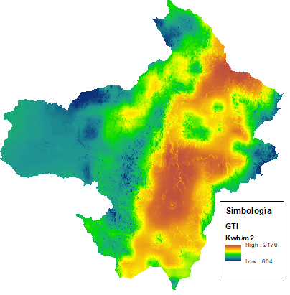
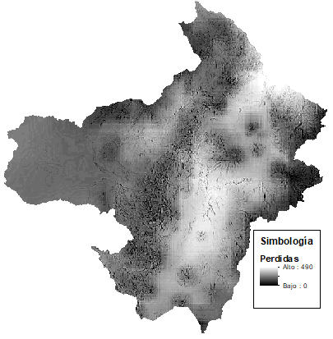
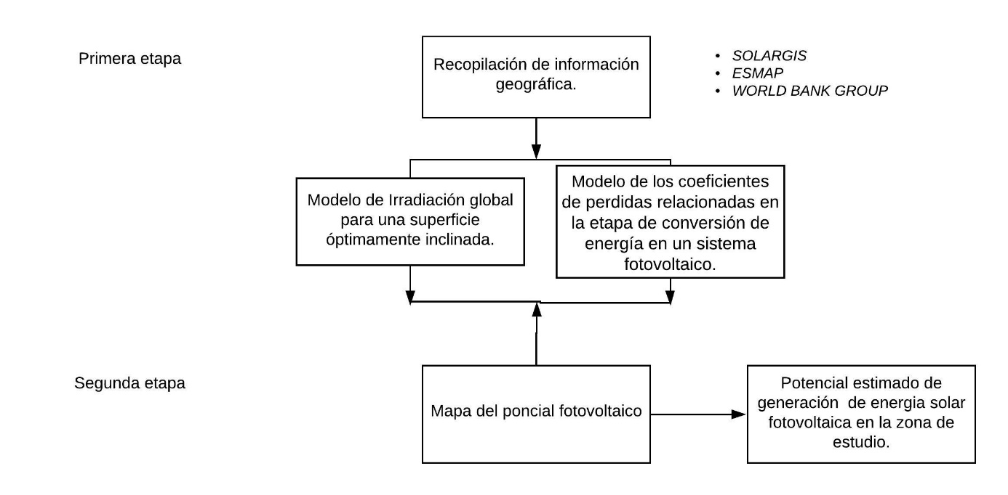
Metodología para determinar el potencial fotovoltaico
Promedio anual de irradiación inclinada global y de los valores del modelo de coeficientes de perdidas relacionadas en la etapa de conversión de energía en un sistema fotovoltaico en las Provincias de Pichincha e Imbabura
 | Etapas de conversión de energía y pérdidas relacionadas
Pérdidas de radiación solar GTI | Irradiación global - plano inclinado (entrada)
 | Sombreado del terreno
 | Reflectividad angular
 | Nieve
 | Suciedad y polvo
Pérdidas eléctricas | Conversión de irradiación a CC en los módulos.
 | Pérdidas eléctricas debido al sombreado entre hileras
 | Tolerancia de potencia en módulos fotovoltaicos
 | Desajuste y cableado en la sección CC
 | Inversores (conversión CC / CA)
 | Transformador y pérdidas de cableado de CA
Notes:
El potencial fotovoltaico representa el rendimiento total de un sistema fotovoltaico teniendo en cuenta la disponibilidad técnica a través del cálculo de las perdidas en las etapas de conversión de energía y pérdidas relacionadas a partir de los datos de la irradiación global inclinada (SOLARGIS, 2016). La configuración del sistema fotovoltaico consiste en estructuras autónomas basadas en tierra con módulos fotovoltaicos de silicio cristalino montados en una posición fija, con inclinación óptima para maximizar el rendimiento anual de energía. La inclinación óptima varía de 0 a 10 hacia el Ecuador, se recomienda el uso inversores de alta eficiencia (Pelayo López et al., 2018).
Las pérdidas de energía, a nivel de resumen anual, proporciona una visión del rendimiento de la central eléctrica, sin considerar la degradación de la eficiencia de los módulos fotovoltaicos. Las pérdidas de radiación solar GTI se expresan en $\frac{kWh}{m^{2}}$, mientras que el resto son pérdidas eléctricas del sistema expresadas en $\frac{kWh}{ kWp}.$

Slide 35
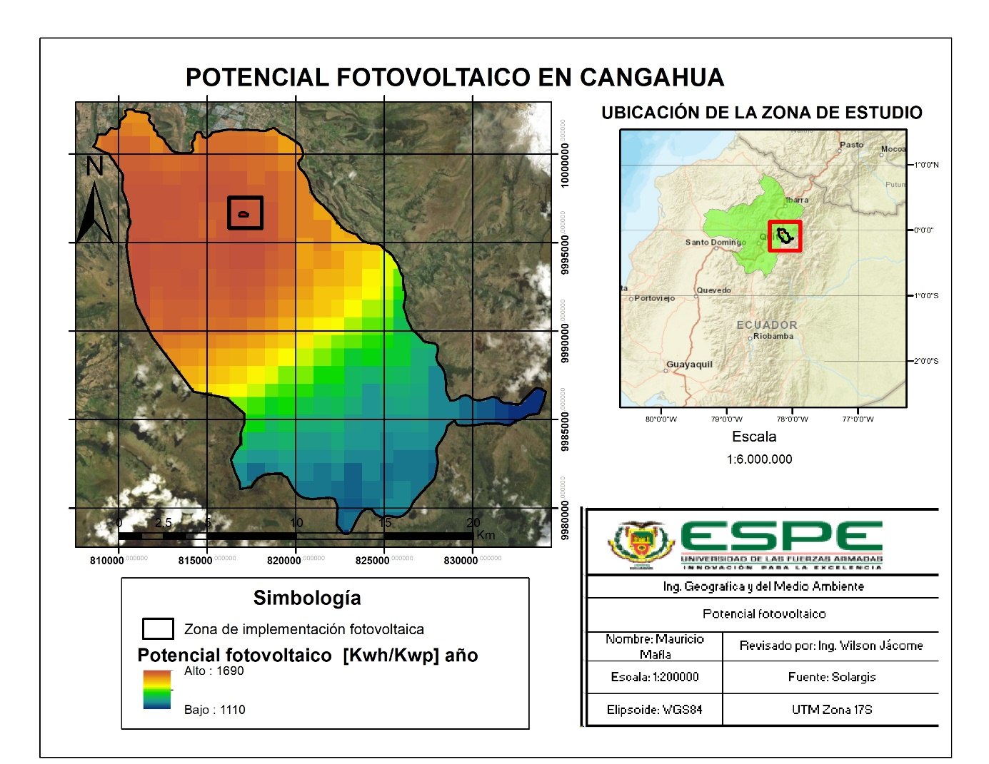
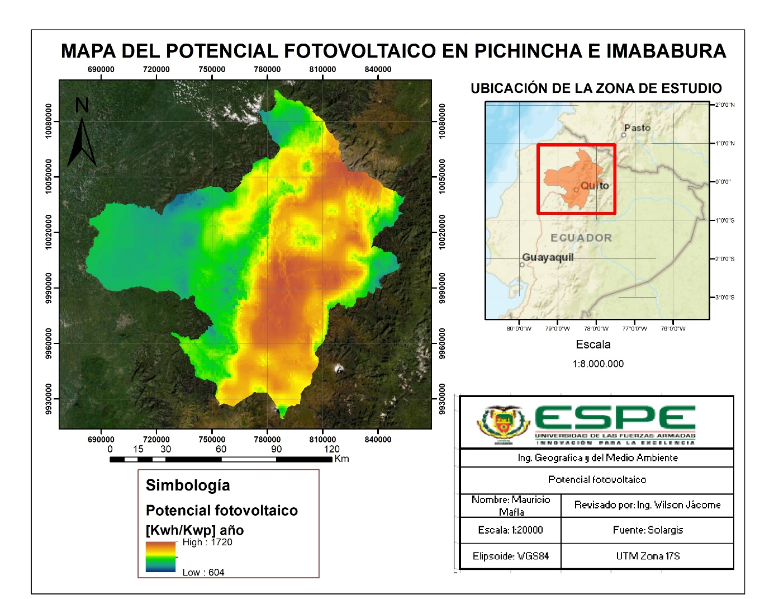
Potencial fotovoltaico
 | Valores de potencial fotovoltaico $(\frac{kWh}{kWp})$ año
 | 1660
 | 1670
 | 1680
Promedio | 1670
Notes:
El potencial fotovoltaico promedio en la zona de implementación fotovoltaica en cangahua es de $1670 \frac{kWh}{kWp}$. Con una relación de rendimiento del 81,4% y un factor de capacidad del 19%. La inclinación óptima de los módulos fotovoltaicos es de ${0−4 }^{0}$ en dirección al sol. Es importante tener en cuenta que la mayoría de las pérdidas de energía son variables en el tiempo y están determinados por la estación del año, la hora del día, las condiciones climáticas y otros efectos (SOLARGIS, 2016).

Slide 36
CONCLUSIONES Y RECOMENDACIONES

Slide 37
Conclusiones
Se estableció que las zonas óptimas de implementación de infraestructura fotovoltaica aislada se localizaron en los cantones de Ibarra y Pimampiro para la provincia de Imbabura. Mientras que en la provincia de Pichincha las zonas óptimas se concentran en los cantones de Pedro Moncayo y Cayambe.
Se determinó que la cobertura vegetal media y abundante aumentó un 6,9%, la vegetación ligera disminuyó en un 6,56% del territorio provincial. Esto se debe a factores como la deforestación y el cambio de uso de suelo en donde generalmente se pasa de zonas deforestadas, vegetación herbácea y arbustiva a plantaciones forestales o tierras agropecuarias, los porcentajes de cambios en cobertura vegetal no son tan significativos como en las décadas anteriores en donde el porcentaje de cambio de uso de suelo en el territorio continental llegaban al 21,1% anual (Sierra, 2013).

Slide 38
Conclusiones
Se aplicó una encuesta de estratificación socioeconómica en la comunidad rural de Cachicunga del cantón Cayambe, tomando en consideración aspectos como erosión y cobertura eléctrica, la comunidad se ubicó en el grupo socioeconómico C- (medio bajo).
Se elaboró una metodología para evaluar el potencial fotovoltaico de la zona de implementación de infraestructura fotovoltaica para determinar el rendimiento total del sistema. Encontrando que el potencial fotovoltaico es de $1670 \frac{kWh}{kWp}$ promedio anual, con una relación de rendimiento del 81,4% y un factor de capacidad del 19%.

Slide 39
Recomendaciones
Se recomienda trabajar con información la información geográfica más actualizada para poder realizar unos análisis más concluyentes al estado actual de las regiones de interés en la aplicación de los diferentes proyectos.
Es recomendable la implementación de proyectos fotovoltaicos que permitan el desarrollo local de las comunidades rurales con problemas de cobertura eléctrica con el aprovechamiento de las áreas improductivas a causa de la erosión.
Para desarrollar un análisis más minucioso se recomienda realizar un muestreo del suelo, y determinar las condiciones del mismo para desarrollar estrategias de recuperación de suelo erosionado o para realizar proyectos con energías renovables aprovechando las regiones improductivas.

Slide 40
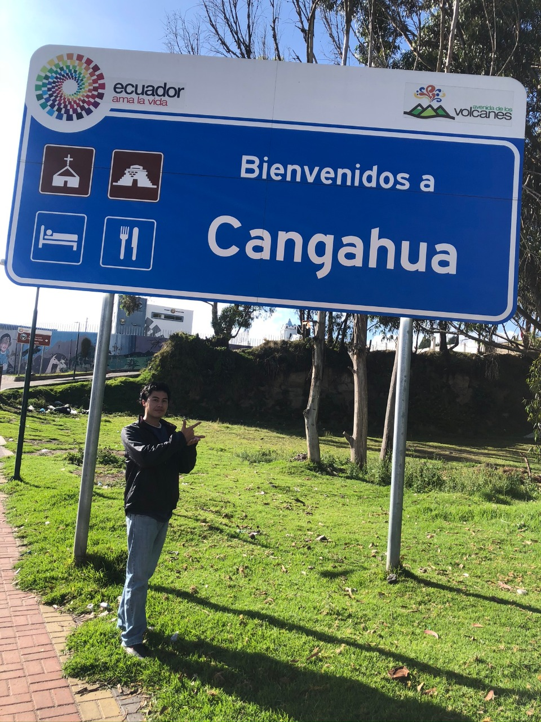
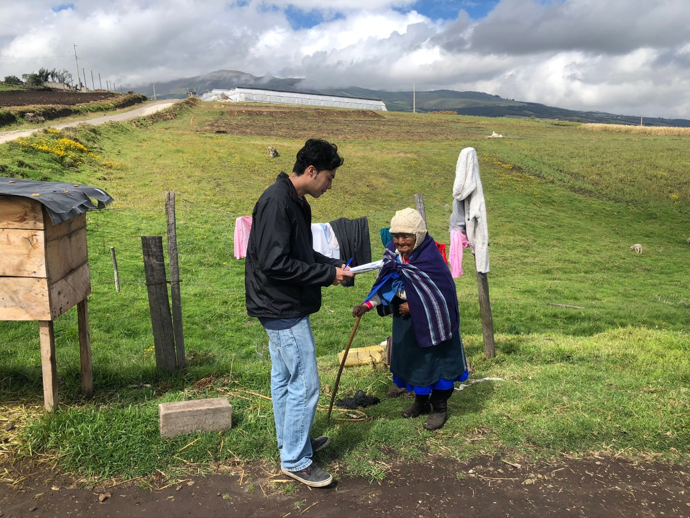
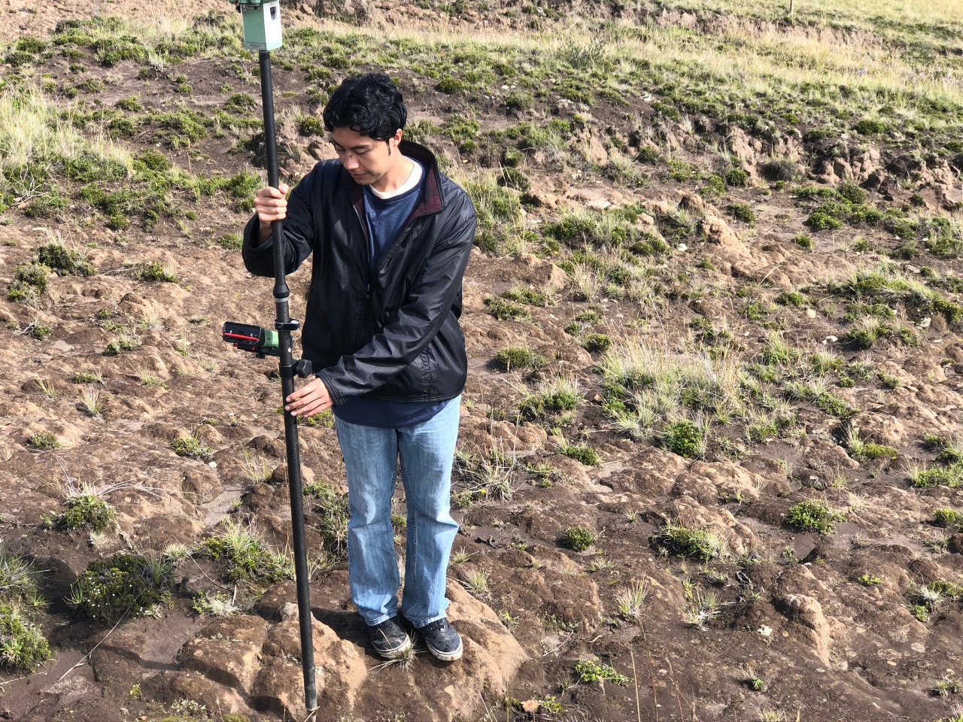
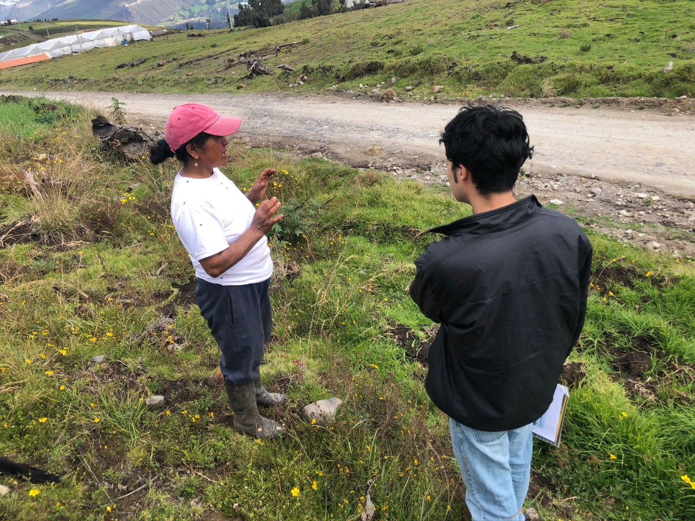

Slide 41
DEPARTAMENTO DE CIENCIAS DE LA TIERRA Y DE LA CONSTRUCCIÓN
CARRERA DE INGENIERÍA GEOGRÁFICA Y DEL MEDIO AMBIENTE
““Zonificación para instalaciones fotovoltaicas en tierras afectadas por la erosión en comunidades rurales de las provincias de Pichincha e Imbabura””
Autores: Sr. Mauricio Andres Mafla Yépez
Director del proyecto: Ing. Wilson Jácome
Docente Evaluador: Ing. Izar Sinde
Director de Carrera: Ing. Alexander Robayo N. MSc.

